Slide 1
D. Šimunović, Alkar

Slide 2
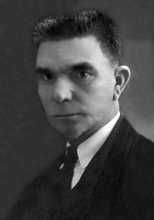
D. Šimunović
rodio se 1. rujna 1873. god. u Kninu
djetinjstvo je proveo, kao učiteljsko dijete, u obližnjim mjestima Koljane, Kijevo i Vrlika
1892. maturirao je na Učiteljskoj školi u Arbanasima pokraj Zadra
radio je kao učitelj u Hrvacama, Dicmu i u Splitu
prijateljavao je s Vladimirom Nazorom i Milanom Begovićem
napisao je 70-ak novela, zbirke novela: Mrkodol, 1909., Đerdan, 1914., Sa Krke i sa Cetine, 1930., Posmrtne novele, 1936.

Slide 3
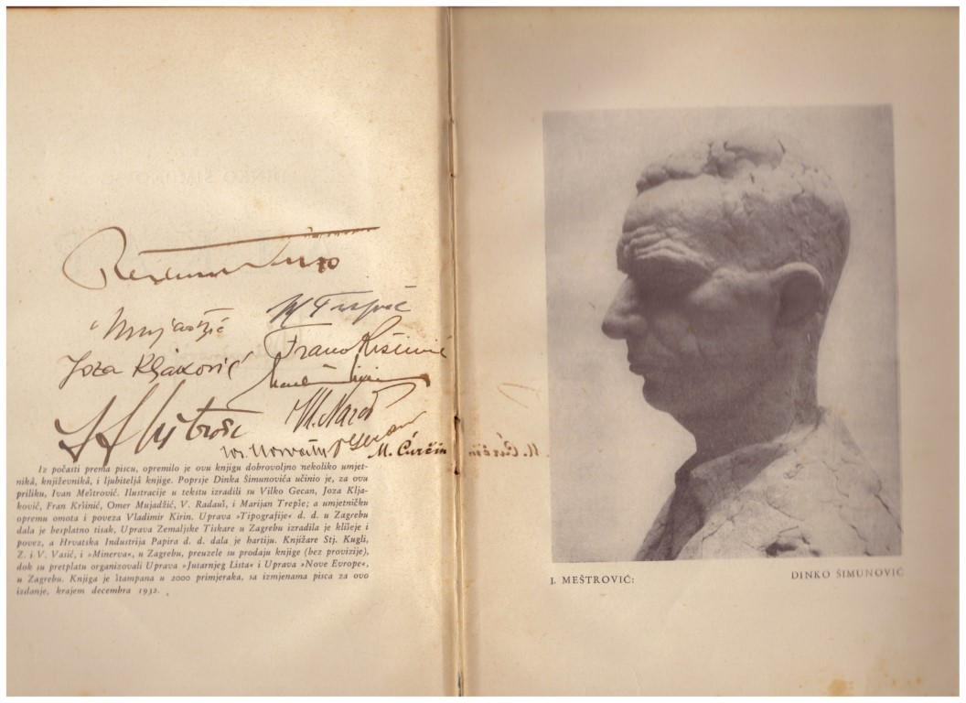
objavio je dva romana: Tuđinac, 1911. i Porodica Vinčić, 1923. te dvije autobiografske proze Mladi dani, 1919. i Mladost, 1921.
u časopisu Vijenac objavio je 1926.
Tragičnu autobiografiju te tri dramska
teksta od kojih je jedan bio izveden u
splitskom kazalištu
- umro je 1933. u Zagrebu
Potpisani Šimunovićev Alkar iz 1933. – iznimni je prilog hrvatskoj kulturnoj baštini.

Slide 4
- rad u skupinama Zadatci:
1. skupina
Predstavite vitešku igru alku – povijest, ulogu, značenje za Cetinsku krajinu
(vrijeme, pravila igre, nošnja, tradicija…)
Odredi temu, književnu vrstu, vrijeme i mjesto radnje, jezik i stil, pouku knjiž. djela.
2. skupina
Prikaži odnos Marte, Salka i Rašice pomoću ljubavnog trokuta.
(Što Marta osjeća prema Salku, što Salko osjeća prema Rašici, zašto se odlučuje za Rašicu? Što Salko osjeća prema Marti, kakav je njegov odnos prema Rašici (ocu), poštuje li ga, ima li povjerenja u njega? Kako Rašica doživljava Martu, što osjeća prema njoj, kakav odnos ima prema Salku? Što alka znači Salku, što Rašici, a što Marti? Napiši u obliku T-tablice postupke likova koje opravdavaš i koje ne opravdavaš.)
3. skupina
Osmislite TV emisiju U svom filmu u kojoj ćete ugostiti Rašicu Crnošiju. Predstavite ga gledateljima, intervjuirajte ga.
4. skupina
Zamisli/zamislite da si/ste Salko, napišite svoju ispovijest u 1. osobi jednine. Izrecite sve što mislite da je Salku na duši. Obraćate se Dinku Šimunoviću, svom literarnom ocu.
5. skupina
Zamisli/zamislite da ste Marta, napišite svoju ispovijest u 1. osobi jednine. Izrecite sve što mislite da je Marti na duši. Obraćate se Dinku Šimunoviću, svom literarnom ocu.

Slide 5
Napiši scenarij i knjigu snimanja prema dijelovima kompozicije:
nadmetanje Rašice i alaj-čauša
suđenje staroj Stani
razgovor Marte i Salka u Martinoj obiteljskoj kući
razgovor Rašice i Salka oko trčanja alke i prosidbe Marte
razgovor Marte i Rašice u kojem Marta otkriva osjećaje prema Rašici
Muzej Sinjske alke - virtualna šetnja
https://www.alka.hr/muzej/setnja-1-v1

